Slide 1
Registry

Slide 2
הגדרות מערכת
לכל מערכת יש מאגר הגדרות אשר מגדיר את התנהגותה.
היתרון במאגר שניתן לשנות את התנהגות המערכת ללא צורך בכתיבת קוד חדש.
דוגמאות להגדרות:
שם המחשב.
כיצד לקבל את כתובת ה ip (קבוע/DHCP).
אילו תוכנות מורצות כאשר המחשב עולה.

Slide 3
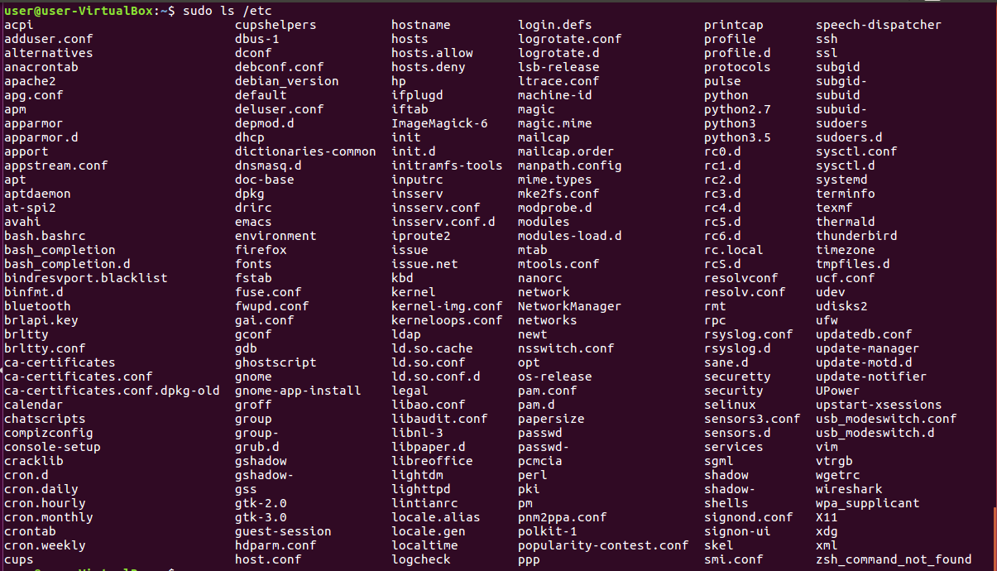
איפה שומרים את הגדרות מערכת?
בLinux כל ההגדרות נשמרות בקבצים.

Slide 4
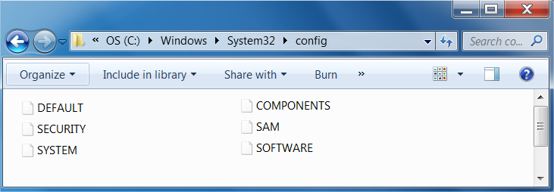
איפה שומרים את הגדרות מערכת?
במחשבי windows יש לנו את ה registry.

Slide 5
קבצי Registry
קבצי ה registry מכילים בתוכם בד"כ הגדרות.
הם שמורים בפורמט מיוחד, מעין Database.
הם מסודרים במעין עץ, כמו מבנה התיקיות.
לכל ערך יש טיפוס.
מערכת ההפעלה מספקת ממשק גרפי ותכנתי על מנת לגשת לערכים.
יש לנהוג במשנה זהירות כאשר ניגשים ומשנים ערכים.

Slide 6
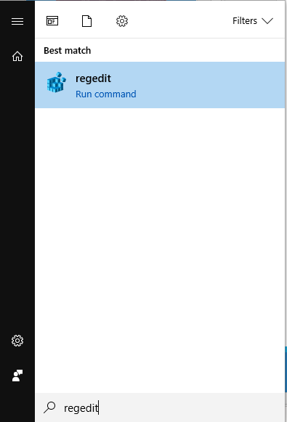
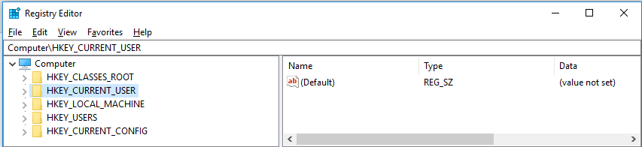
Regedit

Slide 7
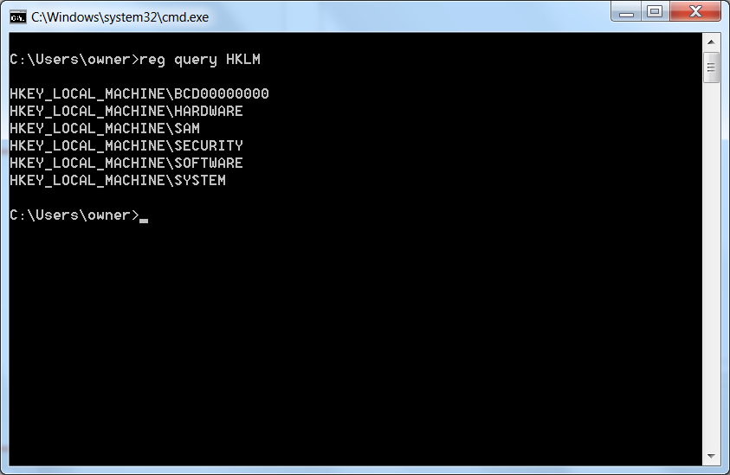
reg
CMD

Slide 8
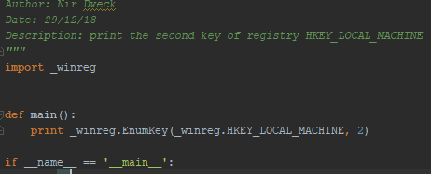
Python - _winreg

Slide 9
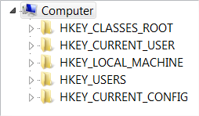
מבנה העץ של registry
HKEY_CLASSES_ROOT הוא למעשה שילוב של:
HKEY_LOCAL_MACHINE\Software\Classes
HKEY_CURRENT_USER\Software\Classes

Slide 10

סיכום
בלינוקס הגדרות המערכת נשמרות בקבצים.
ב windows הם נשמרות בקבצים בעלי פורמט מיוחד.
ישנם כלים רבים להסתכל ולערוך את הקבצים:
reg.
Regedit.
Python _winreg package.
ועוד כלים רבים שניתן למצוא באינטרנט.

